Slide 1
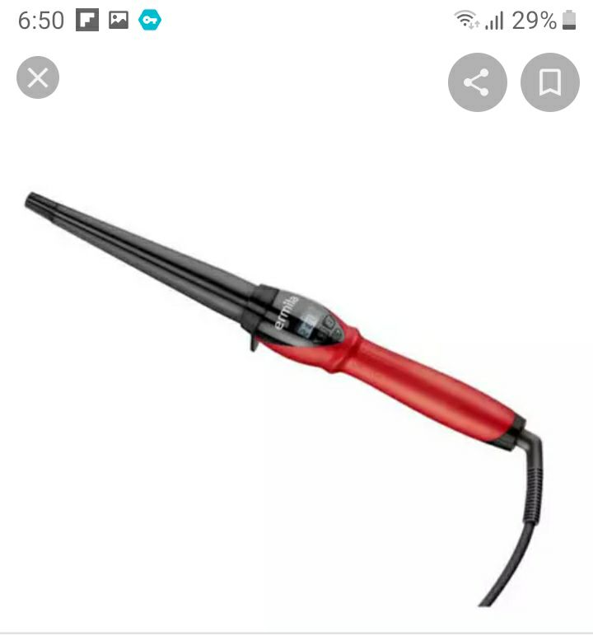
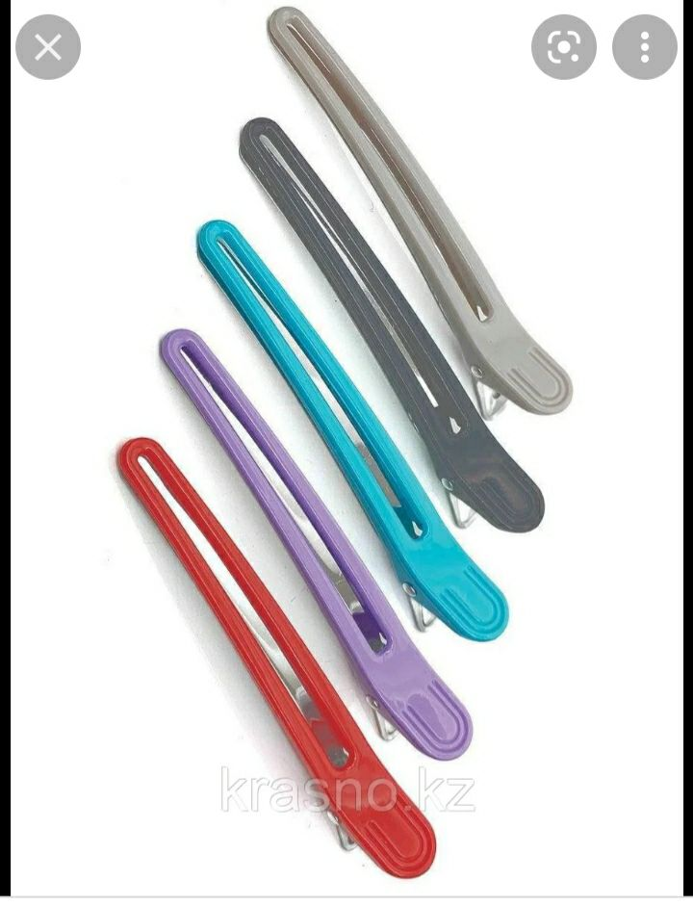
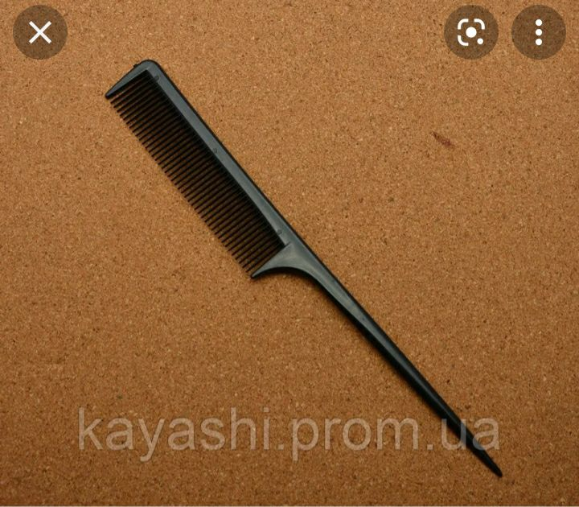
1.Konus bilan ishlashda konus, taroq, soch uchun lak va qisqichlar kerak.

Slide 2
2. Sochlar albatta tozza holida konusda jingalak qilish kerak.

Slide 3
3. Sochlarni bolaklarga bolish kerak .

Slide 4
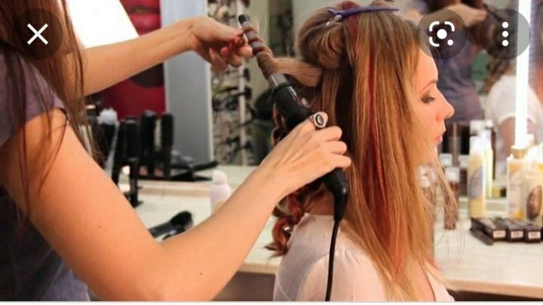
4. Konusni sochning orqa tarafiddan boshlaymiz .

Slide 5
5. Jingalak qilingan soch bolaklarini lak bilan qotiramiz.

Slide 6
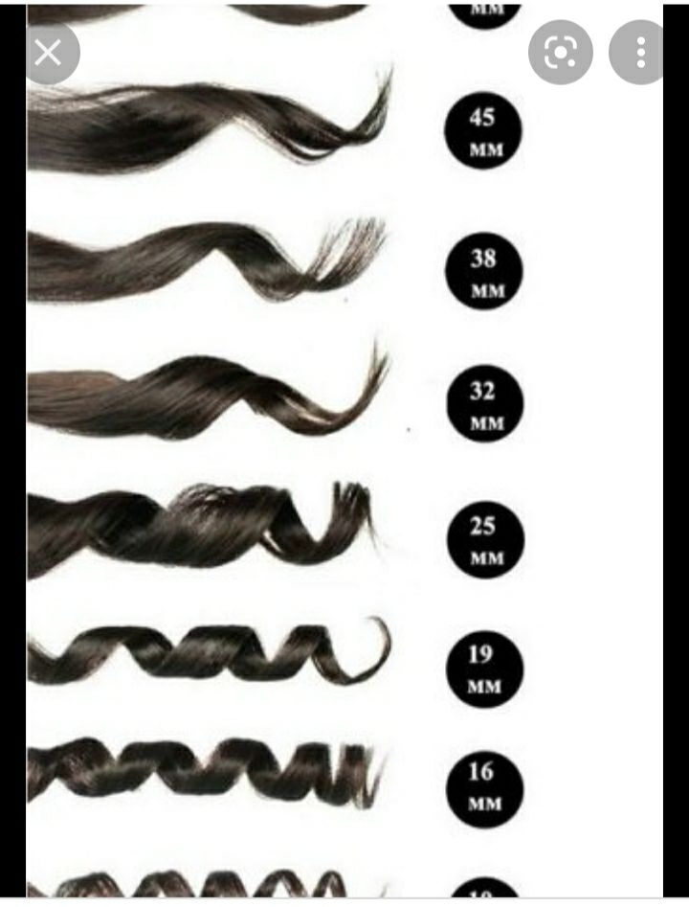
6 . Konus bilan har hil usuallarda jingalak qilish mumkin.

Slide 7
7. Jingalak qilingan soch turmaklari

